Slide 1


Curso de MySQL
Iniciando no banco de dados MySQL
Rafael Silva

Slide 2
Curso de MySQL
O que é o MySQL
O MySQL é um sistema de gerenciamento de banco de dados (SGBD), que utiliza a linguagem SQL (Linguagem de Consulta Estruturada - Structured Query Language) como interface. É atualmente um dos bancos de dados mais populares.

Slide 3
Curso de MySQL
Características MySQL
É um SGDB;
É gratuito para você utilizar em seus projetos;
Triggers;
Stored Procedures;
Replicação de dados;
99,9% dos sites de hospedagem oferecem de forma gratuita;
É facilmente integrado ao Java, PHP, ASP.NET, Ruby on Rails etc;

Slide 4
Curso de MySQL
Site Oficial
http://www.mysql.com

Slide 5

Curso de MySQL
Banco de Dados

Slide 6
Curso de MySQL
O que é banco de dados
Um repositório para armazenamento de dados;
Em um banco de dados você pode armazenar informações;
O MySQL é um banco de dados;

Slide 7
Curso de MySQL
Banco de dados na prática
Um repositório para armazenamento de dados;
Em um banco de dados você pode armazenar informações;
O MySQL é um banco de dados;

Slide 8
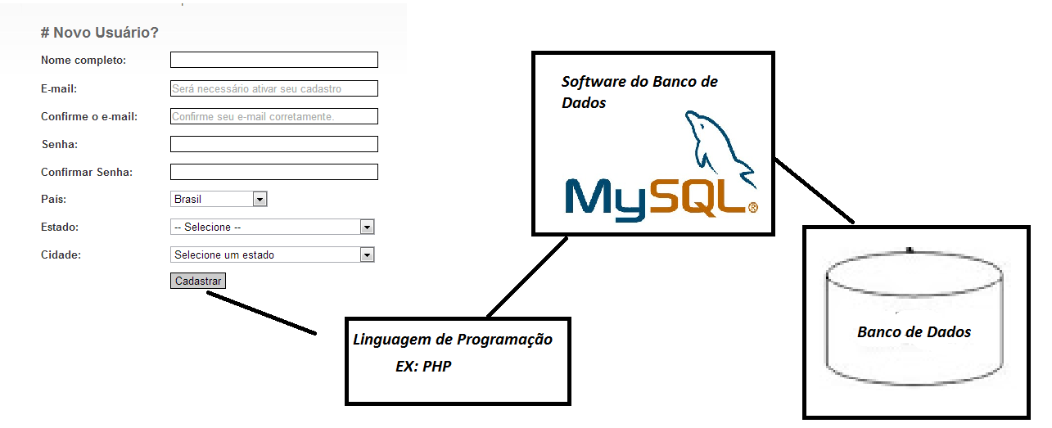
Curso de MySQL

Slide 9




Curso de MySQL
Só existe o MySQL?

Slide 10
Curso de MySQL
Instalação e Configuração
Mão na massa

Slide 11
Curso de MySQL
Tabelas
Local para armazenamento de dados;
Uma tabela pertence a um banco de dados;
Posso ter quantas tabelas forem necessárias;
Não posso ter tabelas com o mesmo nome no mesmo banco;
Tabelas possuem campos;

Slide 12
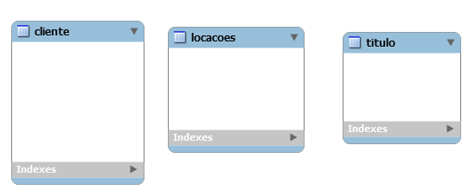
Curso de MySQL
Exemplo Tabela

Slide 13
Curso de MySQL
Campos
Fazem parte de uma tabela;
Um campo tem um tipo de dado, por exemplo, String;
Geralmente uma tabela possui mais de um campo;

Slide 14
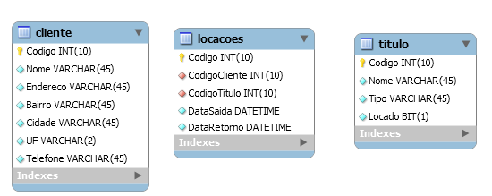
Curso de MySQL
Exemplo Campos

Slide 15
Curso de MySQL
Registros
São os dados gravados em uma tabela;
São as informações;

Slide 16
Curso de MySQL
Data Types
São como variáveis;
Escolher o tipo de dado incorreto pode prejudicar a performance do banco;

Slide 17
Curso de MySQL
TINYINT | 1 | -128 | 127
 |  | 0 | 255
SMALLINT | 2 | -32768 | 32767
 |  | 0 | 65535
MEDIUMINT | 3 | -8388608 | 8388607
 |  | 0 | 16777215
INT | 4 | -2147483648 | 2147483647
 |  | 0 | 4294967295
BIGINT | 8 | -9223372036854775808 | 9223372036854775807

Slide 18
Curso de MySQL
Value | CHAR(4) | Storage Required | VARCHAR(4) | Storage Required
'''' | '' '' | 4 bytes | '''' | 1 byte
''ab'' | ''ab '' | 4 bytes | ''ab'' | 3 bytes
''abcd'' | ''abcd'' | 4 bytes | ''abcd'' | 5 bytes
''abcdefgh'' | ''abcd'' | 4 bytes | ''abcd'' | 5 bytes

